Slide 1
Normalisatie in de landbouw
Uniformiteit in de landbouw door:
M. Coppens

Slide 2
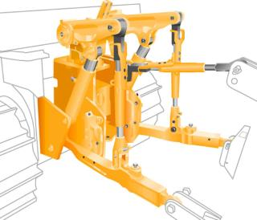
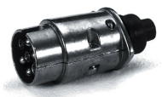
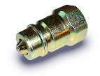
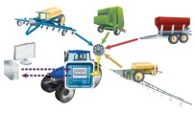
Normalisatie is= houden aan gelijke regels!
Waar komt in de landbouw mechanisatie voor?
Werktuigen met gelijke aankoppelpunten.
Werktuigen met dezelfde stekkers.
Werktuigen met gelijke hydrauliek koppelingen.
Iso-bus systemen voor aansturing landbouwmachines.

Slide 3
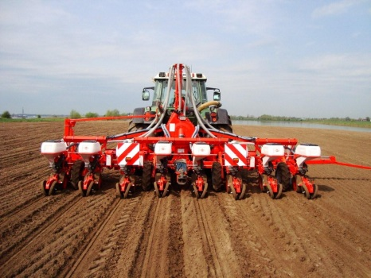
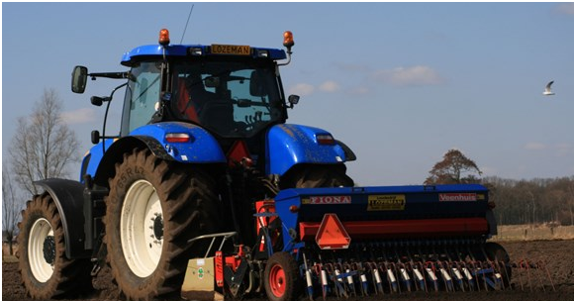
Normalisatie in de landbouw
Geldt ook voor zaaiafstanden van agrarische producten.
Bij zaaiafstanden gelden normgetallen.
11 cm + 12,5 cm.
(Zie PP markeurafstellingen)

Slide 4
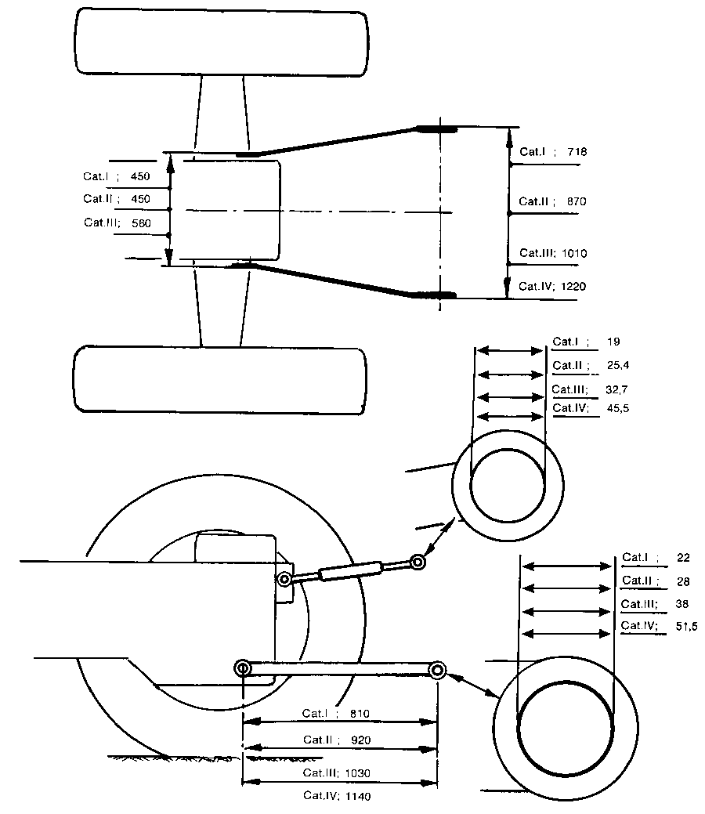
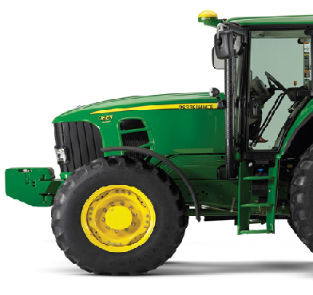
3 punt hefinrichting normalisatie

Slide 5
Maten en vermogen 3 punt hefinrichting!

Slide 6
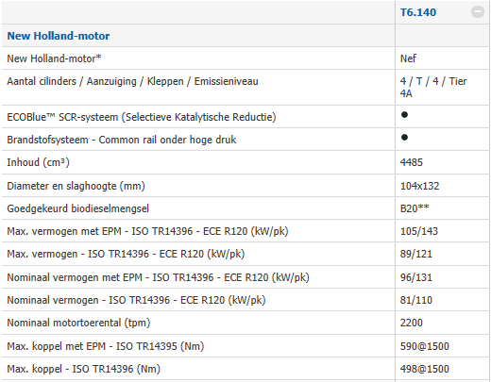
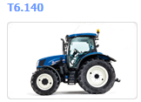
Opdracht maten en vermogen 3 punt hefinrichting!
Welke categorie hefkogels heeft de NH T6.140 nodig?

Slide 7
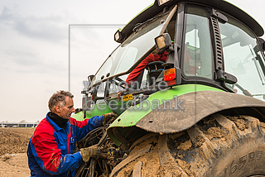
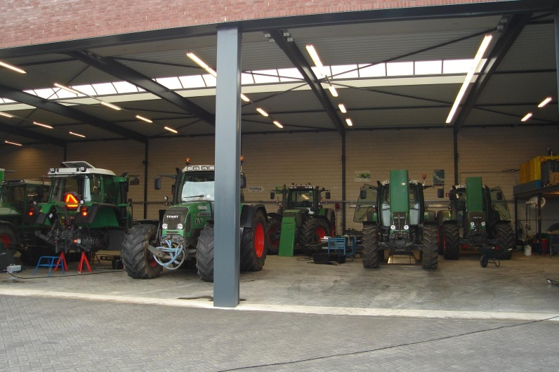
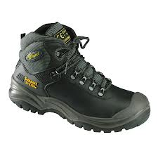
Veilig werktuigen aankoppelen
Denk aan PBM’s!
Denk aan je omgeving!
Breng jezelf niet in gevaar!!
Stabiele vlakke ondergrond!
Zorg dat je geen losse kleding draagt!
Pas op met gevaarlijke stoffen!

Slide 8
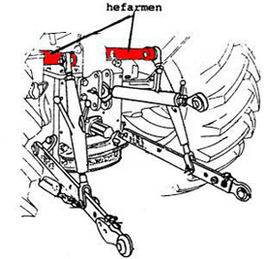
Juiste benamingen

Slide 9
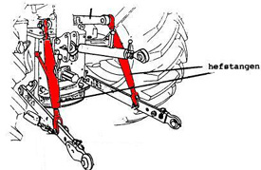
Juiste benamingen

Slide 10
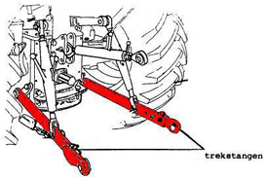
Juiste benamingen

Slide 11
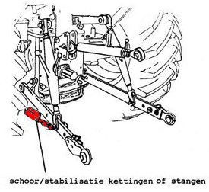
Juiste benamingen

Slide 12
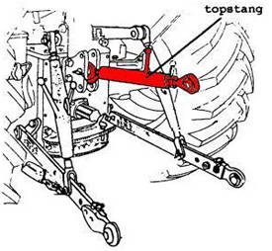
Juiste benamingen

Slide 13
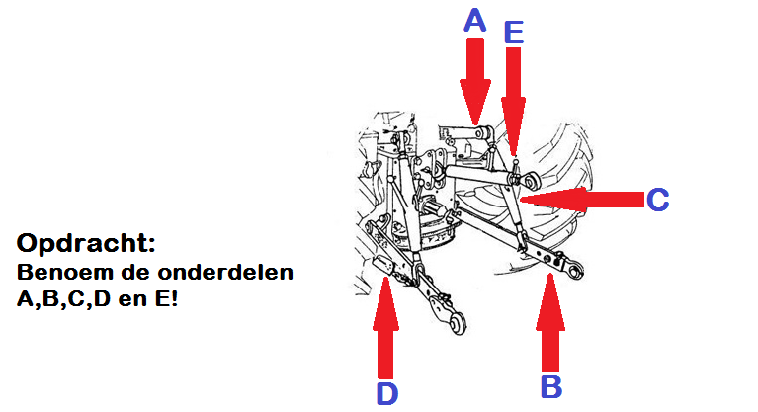
Opdracht juiste benamingen

Slide 14
AHW aankoppelpunten

Slide 15
AHW aankoppelpunten

Slide 16
AHW aankoppelpunten

Slide 17
AHW aankoppelpunten

Slide 18
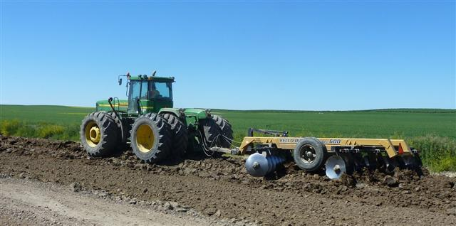
AHW aankoppelpunten
De naam zwaaihaak komt van de amerikaanse werktuigen die getrokken in de zwaaihaak hangen. Ze moeten in de breedte vrij kunnen bewegen, om bochten te maken.

Slide 19
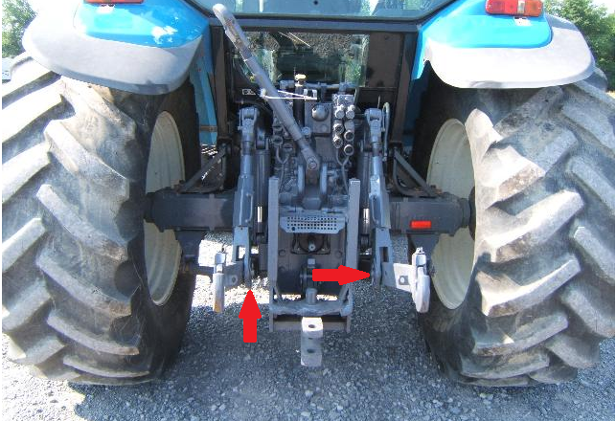
Aankoppelen 3 punt werktuig
Controleer of de hefstangen gelijk verbonden zijn met de trekstangen.
Zo ja, ga verder met de volgende stap.
Zo nee, Stel ze gelijk!

Slide 20
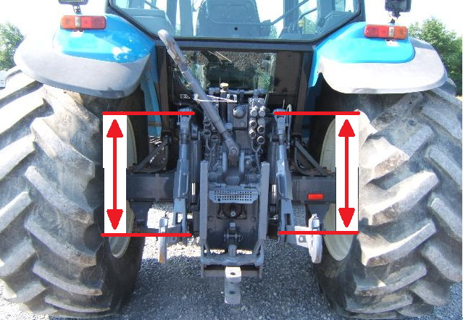
Aankoppelen 3 punt werktuig
Controleer of de hefstangen aan beide zijden precies even lang zijn.
Zo ja, ga verder met de volgende stap.
Zo nee, Stel ze gelijk!

Slide 21
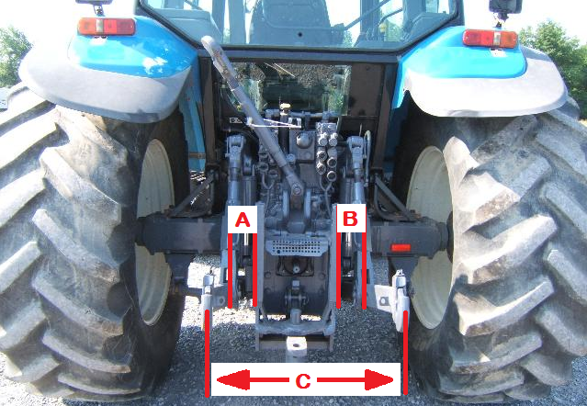
Aankoppelen 3 punt werktuig
Controleer of de maat A & B beide zijden precies gelijk zijn.
Zo ja, ga verder met de volgende stap.
Zo nee, Stel ze gelijk!
Controleer maat C met het werktuig.
Stel deze af in combinatie met maat A & B.

Slide 22
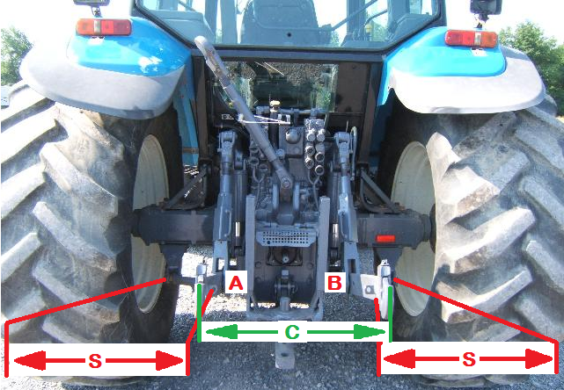
Aankoppelen 3 punt werktuig
Controleer of de maat A & B beide zijden precies gelijk zijn.
Zo ja, ga verder met de volgende stap.
Zo nee, Stel ze gelijk!
Controleer maat C met het werktuig.
Zorg ervoor dat je S aan beide zijden gelijk hebt en dat maat C niet meer verandert.

Slide 23
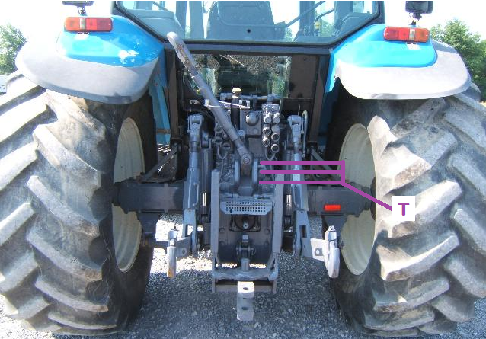
Aankoppelen 3 punt werktuig
Kies afhankelijk van het werktuig de juiste hoogte van de topstang aanspanning.
Hoe hoger, hoe rechter het werktuig uitgeheven wordt.
Hoe lager, hoe meer dat het werktuig naar de cabine kantelt.

Slide 24
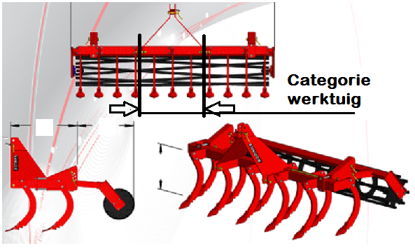
Aankoppelen 3 punt werktuig
De breedte tussen de trekstangen is afhankelijk van het formaat werktuig.
En dus welke categorie!

Slide 25
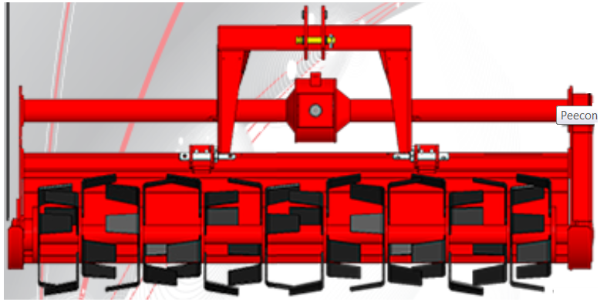
Aankoppelen 3 punt werktuig
Concreet.
1 hefinrichting goed stellen.
2 Kijken welk werktuig.
3 Ga na welk gevaar.
4 Eerst trekstangen
5 Cardan tussen-as monteren (alleen als het werktuig niet kan omkantelen)!!
6 Topstang monteren.
7 Hydrauliek slangen monteren.
8 Elektro aansluiten.
9 Controleren op gevaarlijke delen.
10 Controle op wegwaardigheid.

Slide 26
Aankoppelen 3 punt werktuig

Slide 27
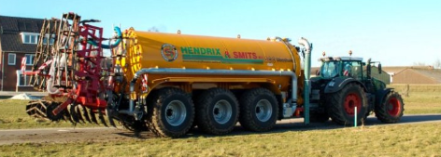
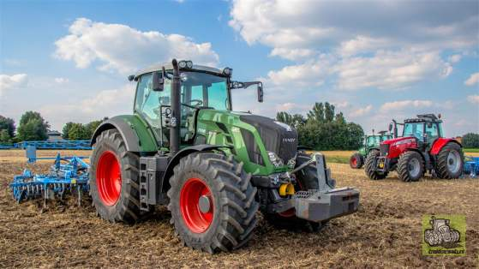
Einde……..

